Slide 1
汽车信息安全WG
Crypto Stack
Secure Onboard Communication
汪博

Slide 2
什么是HSM
随着汽车上通信系统越来越复杂，云端远程通信的场景越来越多，信息安全变得越来越重要，在通信领域常用的AES、SHA、RSA等加密算法被越来越多地应用到汽车上。但通常这类加解密算法都需要大量的数学运算，需要消耗很多CPU时间和资源，汽车上的ECU又有比较高的实时性要求，为了节省主CPU的资源，HSM应运而生。
HSM（Hardware Security Module），是MCU上专门用于实现加解密算法的一个外设，它一般会有一个独立的CPU，专门用来进行加解密运算，还有一些针对特定算法的硬件加速器（如AES-128、SHA-256等）。有了HSM模块，程序中就可以把加解密运算交给HSM来执行，主CPU就可以去做其他工作，一段时间后来查询结果，或等待HSM计算完成后通过中断等方式通知主CPU计算结果即可。
而且HSM通常还拥有单独的存储区，包括RAM和NVM，HSM的存储区在正常运行状态下应只允许HSM核读写，主核不能读写。这样就可以把算法秘钥等重要数据存储在HSM存储区，与主核进行隔离，进一步加强安全性。此外HSM模块还会带有真随机数生成器等加密算法常用外设。

Slide 3
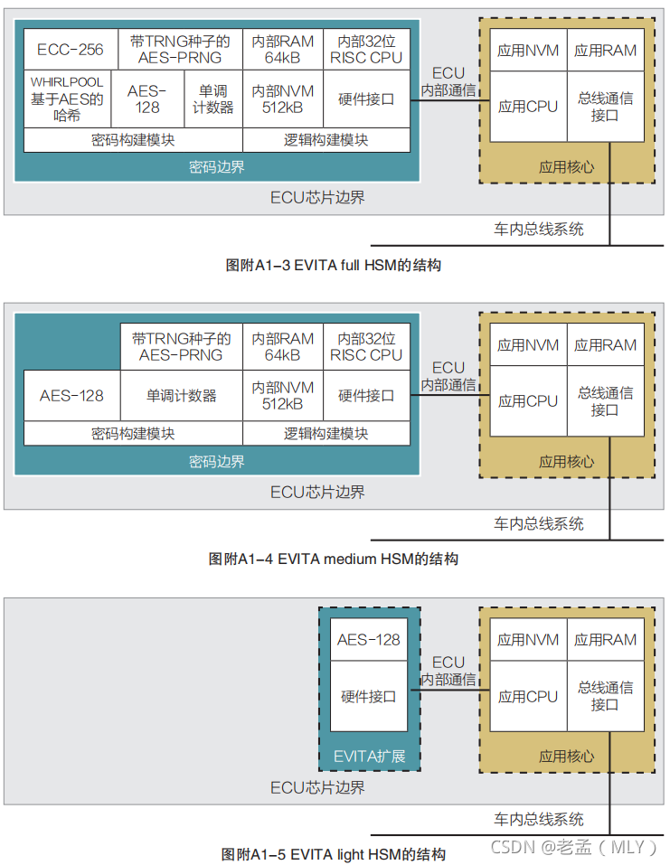
EVITA中HSM的分级
EVITA把硬件安全模块划分为三个等级：
EVITA full HSM
EVITA medium HSM
EVITA light HSM
其中，EVITA full HSM主要用于V2X的通信单元，
以及中央网关；
EVITA medium HSM用于ECU之间通信场景的ECU；
EVITA light HSM则用于传感器、执行器。

Slide 4
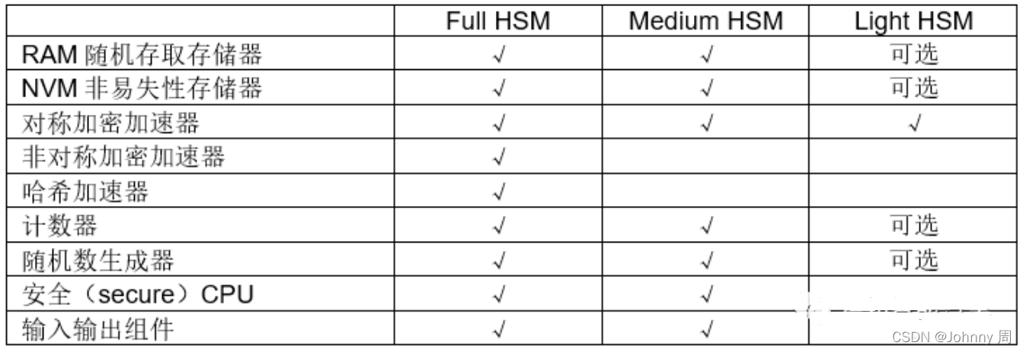
EVITA中HSM的分级
EVITA把硬件安全模块划分为三个等级：
EVITA full HSM
EVITA medium HSM
EVITA light HSM
表中可见，Full和Medium的主要差别在于是否硬件支持非对称加密的加速。而Medium和Light主要差别在于是否有独立的计算存储资源以及是否具有随机数生成器。

Slide 5
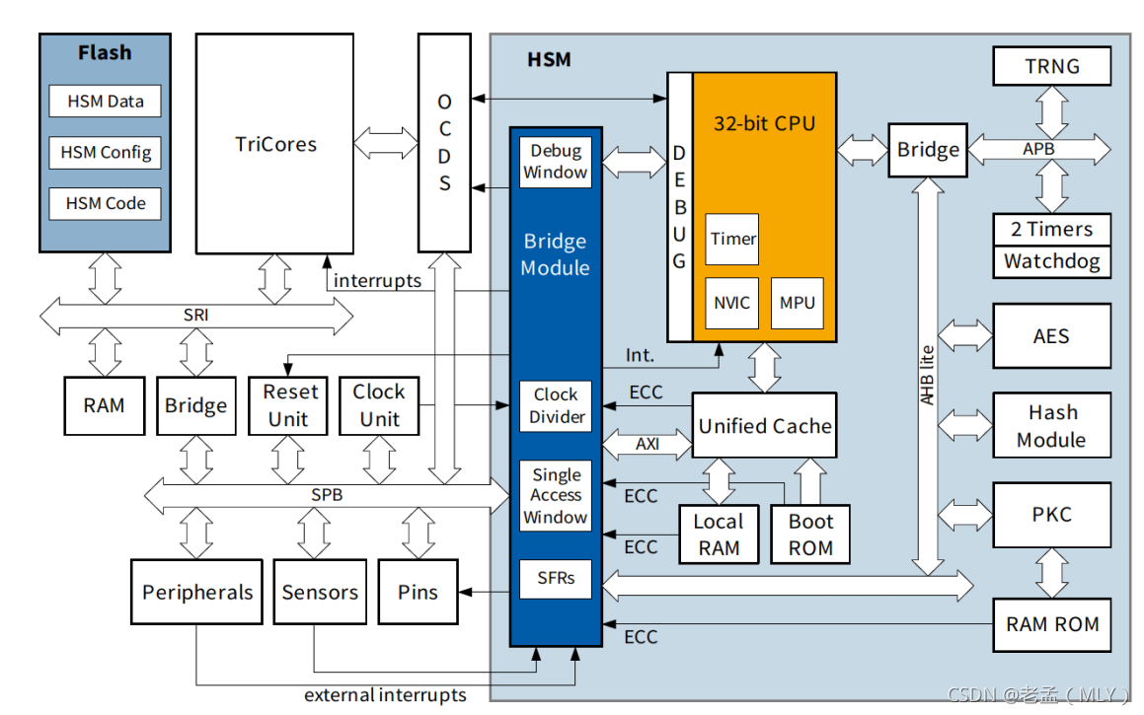
HSM的架构图
英飞凌AURIX系列TC397：
HSM有一个基于ARM Cortex-M3的CPU，有随机数生成器TRNG，和AES、Hash、PKC（公钥加密整数）算法的硬件加速器，以及中断、Timer等组成部分。

Slide 6
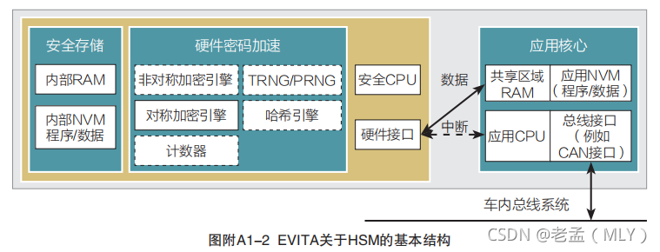
HSM的硬件与软件
HSM硬件模块
实时性能和加密方法开销的要求相互冲突，仅仅通过软件无法解决。因此，一个显而易见的解决方案是使用专门的硬件，这些硬件可以与主处理器并行计算适当算法或者其中大部分。然后，AUTOSAR CSM及相关的密码库仅负责将请求传递给该硬件，并在主功能中循环检查结果是否可用。过去十年里，在制造商的软件计划（HIS）里，这些硬件协处理器中的第一批被指定为“安全硬件扩展”（SHE)。而在密码算法中规范仍限于在不同模式下实现AES-128。最近的发展显示，由于存在大量的可能情况，纯硬件协处理器常常是有限的，因此并不理想。
结果出现了所谓的硬件安全模块（HSM）趋势。它能够访问主机的所有硬件。在运行时实现系统的安全、认证启动或主机监测。专用数据闪存可以用来存储秘钥，主机系统无法随意访问。这意味着主机可以请求HSM执行加密操作，而密钥无需离开HMS。HSM的特殊优点是它是可自由编程的。作为一个独立的微控制器，HSM能够运行为当前用例优化的任何程序代码。这使得其安全性要求比简单的协处理器更高。
HSM软件实现
仅在HSM上建立良好的AUTOSAR标准软件，使用标准AUTOSAR方法将其与环境连接，似乎很不错。但因为各种原因，使得这种方式及其困难，所以HSM固件内部代码可以由开发者更自由地优化算法。
HSM用例通常是典型的客户机-服务器模型：主机将一个或多个请求发送到HSM，在HSM中处理这些请求，并在结果可用时立即发出通知。但与传统的AUTOSAR系统不同，HSM上管理和后台任务的数量非常有限。

Slide 7
HSM与AUTOSAR
除了硬件实现，与软件算法，HSM还与AUTOSAR有很高的匹配度。随着近年来汽车互联化和智能化的发展，AUTOSAR也越来越重视网络安全与信息安全，其中跟HSM最相关的就是其Cryto软件栈。

Slide 8
密码协议栈(Crypto Stack）
AUTOSAR 密码协议栈功能主要包括哈希值计算、非对称签名验证和对称数据加密等
在 AUTOSAR BSW 中从上到下它主要包括以下三个模块：
①密码驱动模块 (Crypto Driver, Cry);
②密码接口模块 (Crypto Interface, CryIf);
③密码服务管理模块(Crypto Service Manager, Csm);

Slide 9
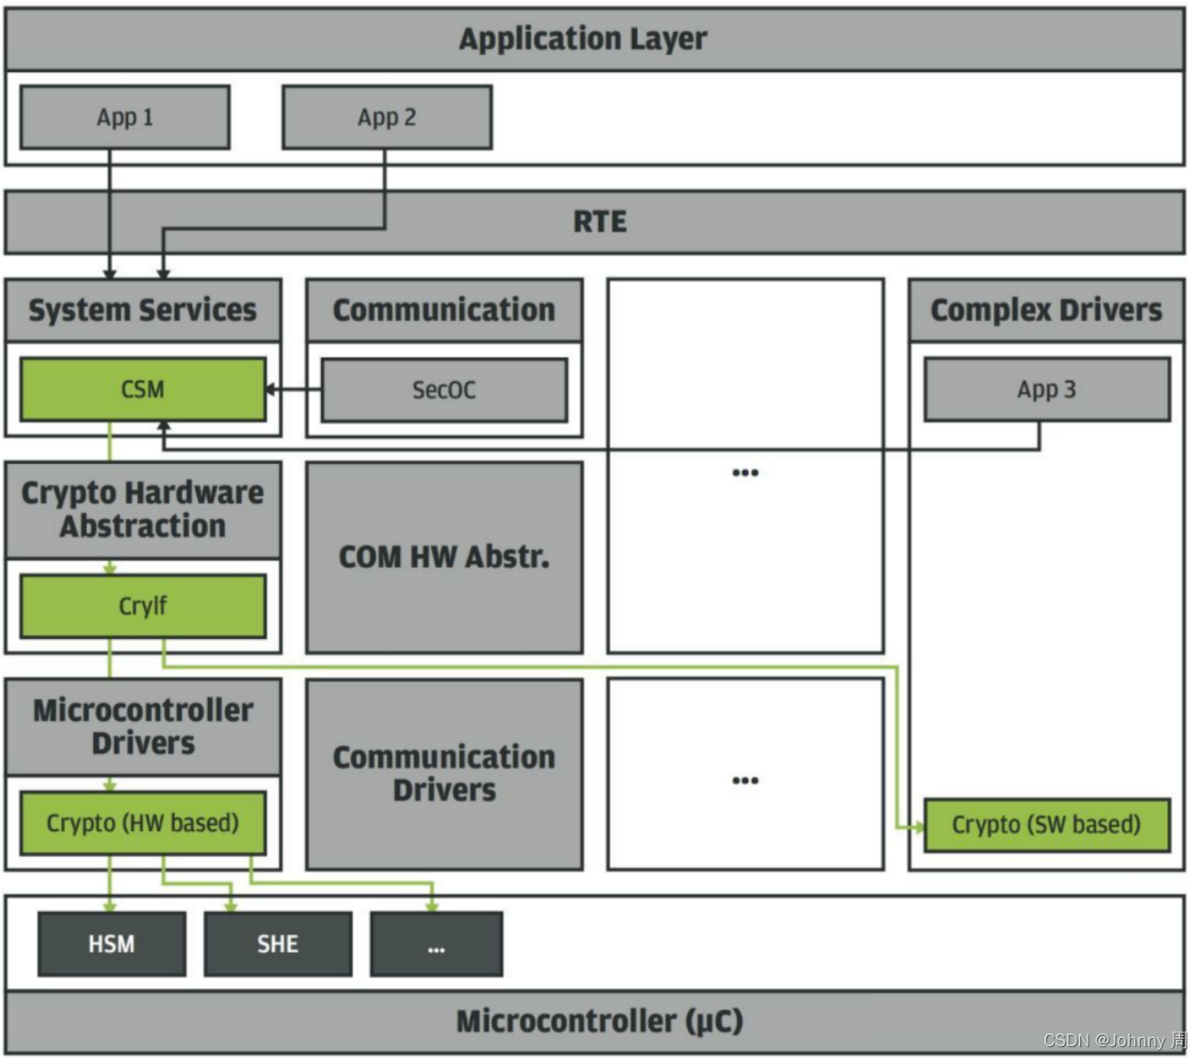

Slide 10
Cry 模块
Cry 模块位于MCAL(微控制器抽象）层，它实现了具体的硬件(如SHE）或者软件驱动，即可以使用软件或硬件密码算法，管理来自于不同应用的加密服务请求。
这两种算法各自的劣势在于：
硬件密码算法严重依赖于目标硬件的支持，而软件密码算法则无安全密钥存储（软件密码算法采用 NvM 管理密钥存储）。
Cry模块中支持的密码算法按大类可分为对称的和非对称的两类。非对称的有RSA2048 RSA4096 ECC256 ECC512 等，对称的则有 AES 等。具体支持的算法标准需
参见供应商的用户手册。需要提醒的是，不管是硬件算法还是软件算法两者的具体实现都没有在 AUTOSAR 规范中定义。

Slide 11
CryIf模块
Cry模块之上的 CryIf 模块则抽象了硬件算法与软件算法等差异，提供了通用接口给CSM。这样一来，对应用层而言就完全不需要关心密码算法是硬件实现还是软件实现的，以及具体采用哪个加密算法等特性

Slide 12
Csm模块
对应用层而言，Csm 模块经 RTE 提供标准的密码服务接口，而对 BSW 或复杂驱动而言，直接调用相关 API 即可。Csm 模块可支持不同的应用使用同一个密码服务，而其密码算法可以完全不同，例如：一个应用需要 SHA-2，而另一个则需 ECC512。它同时支持异步调用，即加密/解密完成后经 Callback 函数告知应用层。
Csm模块按优先级排队控制着一个或多个客户端对称或非对称密码服务的并行访问，
提供的服务主要包括：
①哈希值计算；
②信息真实值 (Message Authentication Code, MAC) 的产生和验证；
③数字签名的产生和验证；
④对称和非对称加密/解密；
⑤随机数的产生；
⑥安全计数器；
⑦密钥管理，如密钥的产生和设置等。
csm 模块中众多服务可采用顺序流服务(StreamingServices）或者单个函数调用
(Single Call)的方法。所谓顺序流服务就是可以把一个具体的任务（如随机数的产生）拆分为三个进程：Start、Update 和 Finish

Slide 13
Csm模块
顺序流服务具体过程如下：
①首先，调用 Csm_SymEncryptStart 通知开始一个新的特殊任务或初始化某个密码计算；
②其次，将输入数据提供给 Update 更新函数如 Csm_SymEncryptUpdate，计算出
一个中间结果
③ 最后，调用 Finish 结束函数如Csm_SymEncryptFinish，指示密码计算已完成。
为提高密码服务的性能，可以把几个操作合并成一个函数调用，如这个例子中直接调用一个函数 Csm_GenerateRandom 即可直接生成随机数
上面提到的硬件加密算法依赖于硬件安全模块
安全硬件扩展 (Secure HardwareExtention， SHE)
主要有以下特点
①独立的存储空间，可存储关键安全数据
② AES 加密/解密引擎；
③哈希算法;
④伪随机数产生器；
⑤密钥管理；
⑥MAC 产生和验证；
⑦安全启动；
⑧安全时钟等。

Slide 14
Csm模块
顺序流服务具体过程如下：
①首先，调用 Csm _SymEncryptStart 通知开始一个新的特殊任务或初始化某个密码计算；
②其次，将输入数据提供给 Update 更新函数如 CsmSymEncryptUpdate，计算出
一个中间结果
③ 最后，调用 Finish 结束函数如Csm_SymEncryptFinish，指示密码计算已完成。
为提高密码服务的性能，可以把几个操作合并成一个函数调用，如这个例子中直接调用一个函数 Csm_GenerateRandom 即可直接生成随机数
上面提到的硬件加密算法依赖于硬件安全模块
安全硬件扩展 (Secure HardwareExtention， SHE)
主要有以下特点
①独立的存储空间，可存储关键安全数据
② AES 加密/解密引擎；
③哈希算法;
④伪随机数产生器；
⑤密钥管理；
⑥MAC 产生和验证；
⑦安全启动；
⑧安全时钟等。

Slide 15
应用举例
SID27 AES128为例：
软件实装方式

Slide 16
HSM&AUTOSAR实装方式

Slide 17
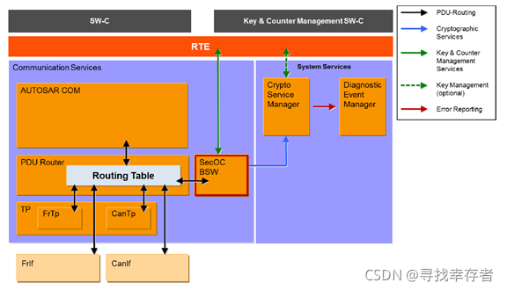
Secure Onboard Communication
简介
对敏感数据的身份验证和完整性保护是保护车辆系统的正确和安全功能所必需的，这可以确保接收到的数据来自正确的ECU，并具有正确的值。AUTOSAR 规范中号人安全车载通信 SecOC (Secure Onboard Communication）安全机制，可以在汽车嵌人式网络的两个甚至多个节点之间传输安全加密数据，能够防止信号的随机错误、 非法注人、故意更改、复制回放等攻击，旨在为 PDU (Protocol Data Unit） 的关键数据提供有效可行的授权和认证机制，实现安全的通信功能。

Slide 18
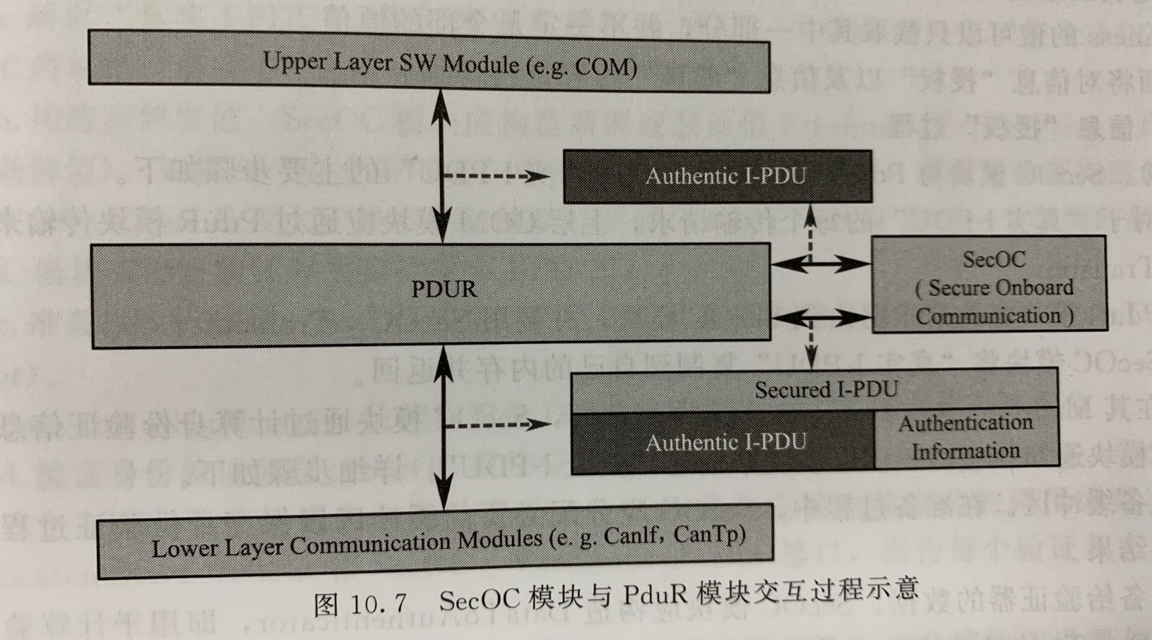
Secure Onboard Communication
AUTOSAR 安全车载通信过程示意如图所示。
在此，PduR模块负责将传入和传出的与安全相关的IPDU路由到SecOC模块。然后SecOC模块会添加处理安全相关信息，并将结果以下I-PDU的形式传播回PduR模块。PduR模块负责进一步路由新的I-PDU。SecOC模块及PduR模块所支持的各种通信范式和原则，特别是多播通信、传输协议和PduR网关。在 AUTOSAR 的分层架构中，SecOC模块被设计在PduR模块旁边它和PduR模块交互过程如图。

Slide 19

Secure Onboard Communication
(1）从上至下——信息“授权”
从上至下的原始 “真实 IPDU”（Authentic IPDU)到带有安全信息的 “安全IPDU”
(Secured I-PDU)的过程，可称为信息 “授权”(Authentication，可类比手“加密”）。即对发送方来说，PduR模块从 Com 模块接收到需要 SecOC 保护的原始信息，在发送给底层之前，增加合适的授权信息后成为受保护的“安全IPDU”
(2）从下至上——信息“验证”
从下至上的带有授权信息的“安全I-PDU”还原为原始“真实 IPDU”的过程，可称为信息“验证”（Verification，可类比于解密”）。即对接收方来说，接收到底层传上来的上PDU后，PduR模块调用SecOC验证来自底层的信息，将原先含授权信息的IPDU信息验证后再送给Com模块处理.
在进一步解释如何进行信息授权和信息验证前，先解释一下“真实 IPDU”及“安全IPDU等相关概念。在AUTOSAR中，需要加密保护的数据信息被称为Authentic I-PDU。SecOC模块基于Authentic I-PDU和密钥使用一定的加密算法得到Authenticator（例如 MAC）。Authenticator和Authentic I-PDU再加上一些必要的报头即得到Secured I-PDU，Secured I-PDU也可选包含新鲜度值Freshness Value。

Slide 20
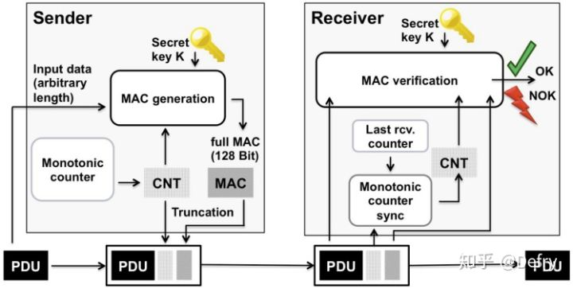
Secure Onboard Communication
在发送节点，SecOC模块向待发送的Authentic I-PDU添加认证信息从而创建Secured I-PDU。认证信息包括Authenticator（例如CMAC）和可选的Freshness Value。无论Freshness Value是否包含在打包后的Secured I-PDU中，在生成Authenticator期间都会考虑Freshness Value。
在接收节点，SecOC模块通过验证收到的Secured I-PDU中包含的Authenticator来判断Authentic
I-PDU的来源。为了实现认证，接收节点除了需要Authentic I-PDU外还需要知道发送节点计算Authenticator时使用的Freshness Value。

Slide 21
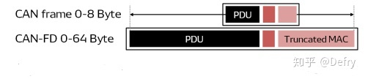
Secure Onboard Communication
实施SecOC后，其会大量占用CAN报文负载，对于只有可怜巴巴的8字节传统CAN通讯来说可能无福消受了，因认证信息的强度和信息长度强相关。在传统CAN上应用不仅导致总线负载率提升、通信实时性下降，甚至可能影响正常功能，最终既得不到预想的信息安全强度，又牺牲了相当大的CAN通信能力，因此SecOC更适合配合CANFD协议使用。

